Slide 1
Teams als basis van de organisatie
Ben van der Hilst HetLerenOrganiseren.nl 28 nov 2014

Slide 2
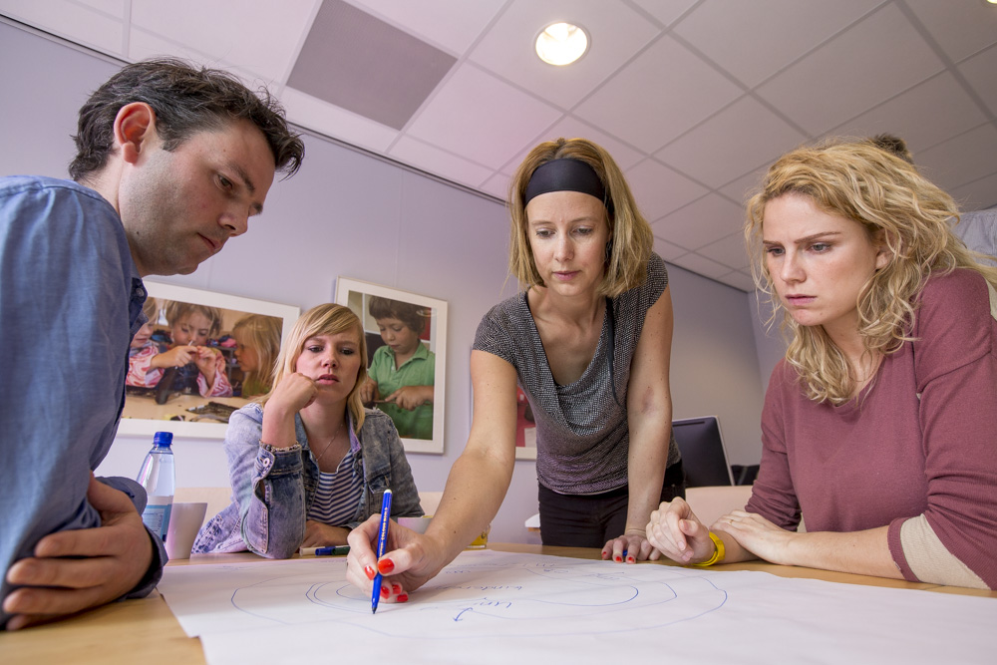
Het belang van een goede teamorganisatiestructuur

Slide 3
Onderzoek naar de samenhang tussen een hechte teamstructuur en professioneel handelen van docenten
Een voorlopige conclusie:
Scholen zijn i.h.a. slordig georganiseerd met onduidelijke, ambigue, ambivalente, diffuse, incongruente en foutieve organogrammen
Met o.a. als gevolg:
weinig sturingskracht, gering innovatief vermogen, gebrek aan professioneel gedrag, frustraties, onnodige vergaderingen

Slide 4
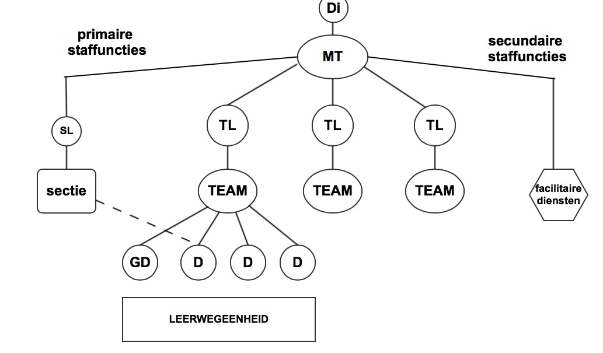
De effectiviteit van een teamorganisatie is in hoge mate afhankelijk van de organisatiestructuur

Slide 5
leren van leerling

Slide 6
didaktiek
leren van leerling

Slide 7
logistiek
didaktiek
leren van leerling

Slide 8
arbeidsorganisatie
logistiek
didaktiek
leren van leerling

Slide 9
regionaal
arbeidsorganisatie
logistiek
didaktiek
leren van leerling

Slide 10
nationaal
regionaal
arbeidsorganisatie
logistiek
didaktiek
leren van leerling

Slide 11
nationaal
arbeidsorganisatie
regionaal
logistiek
didaktiek
leren van leerling

Slide 12
Waarom teams
Samen werken aan pedagogische en didactische doelen
Collectief en individueel leren van docenten
Samenwerken aan (klasoverstijgende) innovaties
Verbinding tussen individueel en organisatie-leren

Slide 13
Het leren van docenten
Docenten leren het krachtigst van collectief leren
Docenten leren het meest wanneer er een directe relatie is met de werkplek
Collectief leren wordt sterk bevorderd door wederzijdse afhankelijkheid
Wederzijdse afhankelijkheid ontstaat vanuit collectieve verantwoordelijkheid met bijbehorende bevoegdheden
Collectieve verantwoordelijkheid vereist kleine teams

Slide 14
team als overlegorgaan
TL
team-
overleg
D
D
D
D
D
G

Slide 15
Team als actor in organogram
team als overlegorgaan
TL
TL
team
team-
overleg
G
D
D
D
D
D
D
D
D
D
D
G

Slide 16
Collectieve verantwoordelijkheid
Het team is collectief verantwoordelijk voor onderwijs en begeleiding, dus collectief verantwoordelijk voor alle resultaten van leerlingen.
De individuele verantwoordelijkheid behelst zowel de verantwoordelijkheid voor de ‘eigen’ resultaten als ook de mede-verantwoordelijkheid voor alle resultaten van het team.

Slide 17
EEN NETWERKORGANISATIE MET onderwijSTEAMS EN EXPERTTEAMS ALS PROFESSIONELE LEERTEAMS
TEAM VMBO TL
D
EXPERTGROEP Engels
D
D
TEAM VWO 4-6
TEAM H/V
1-3

Slide 19
TEAMLEIDER
Verantwoordelijk voor het goed functioneren van het team, dus geen extra inhoudelijke verantwoordelijkheid voor resultaat
Het succes van een team hangt in hoge mate af van de procesbegeleiding door de teamleider

Slide 20
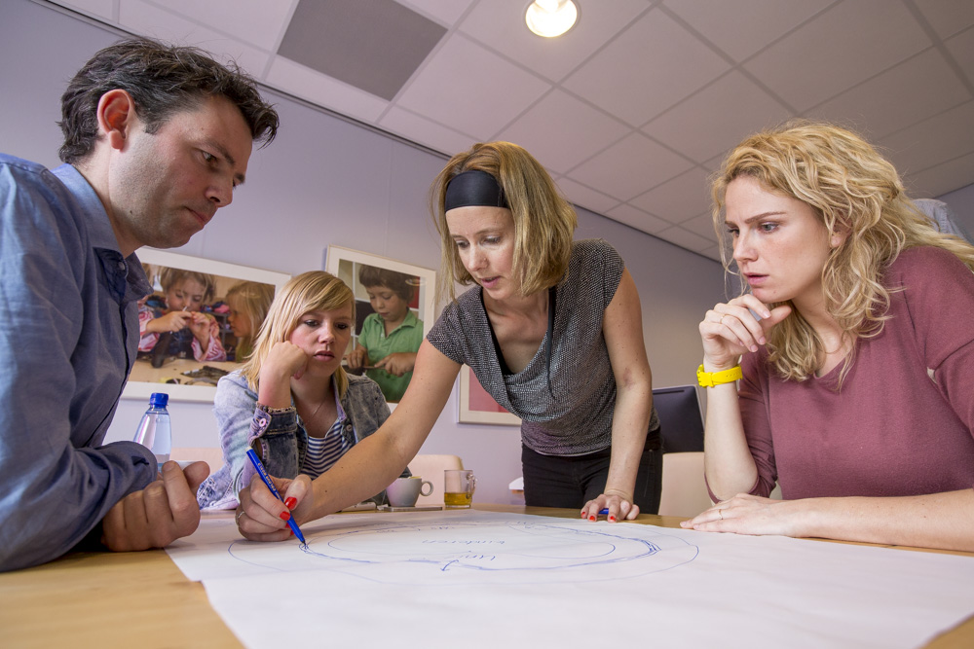
leercyclus voor professionele leergroep
Methodisch leren in een professioneel leerteam
data verzamelen
reflecteren
leren van leerlingen
performance van leerkracht
conceptualiseren
1.verbeteren 2.veranderen 3.innoveren
besluiten

Slide 21
Dank voor de aandacht !
info@HetLerenOrganiseren.nl

